Slide 1
BERMAIN DALAM TERAPI
Lita Patricia Lunanta, M. Psi

Slide 2
Kemampuan akhir yang diharapkan
Mahasiswa dapat mengidentifikasi alasan mengapa bermain merupakan bagian yang esensial dari psikoterapi anak.
Mahasiswa dapat menggambarkan karakteristik dari terapi bermain

Slide 3
Kemampuan akhir yang diharapkan
Mahasiswa mengenali manfaat bermain dalam memperbaiki relasi
Mahasiswa mampu menerapkan seni dalam proses terapi anak

Slide 4
Therapeutic value of play
Play is a natural form of expression for children, and it allows them to communicate their feelings effectively
Play allows adults to enter the world of children and to show chldren that they are recognized and accepted

Slide 5
Nilai dalam bermain
Cara alami anak dalam mengekspresikan perasaan mereka secara efektif
Memungkinkan orang dewasa untuk masuk ke dalam dunia anak dan menunjukkan kepada anak bahwa mereka dikenali dan diterima
Dengan mengobservasi mereka bermain, dapat membuat orang dewasa lebih mengenali anak-anak
Karena bermain adalah hal yang menyenangkan, hal ini dapat mendorong anak-anak untuk lebih santai sehingga bisa menurunkan kecemasan dan mekanisme pertahanan diri mereka

Slide 6
Nilai dalam bermain (lanjutan)
Memberikan kesempatan pada anak untuk melepaskan perasaan yang sulit diungkapkan
Memampukan anak untuk mengembangkan kemampuan sosial yang dapat digunakan di situasi lain
Memberikan kesempatan pada anak untuk mencoba peran baru dan untuk melakukan percobaan dengan situasi yang aman dengan pendekatan penyelesaian masalah yang beragam

Slide 7
DEFINISI
Terapi permainan adalah penggunaan media permainan (alat dan cara bermain) dalam pembelajaran pada anak berkebutuhan khusus yang bertujuan untuk mengurangi atau menghilangkan gangguan-gangguan atau penyimpangan-penyimpangan. Seperti gangguan dan penyimpanga pada fisik, mental, sosial, sensorik, dan komunikasi (Indriyani, 2011).

Slide 8
Tujuan Terapi Bermain
Tujuan terapi bermain adalah mengubah tingkah laku anak yang tidak sesuai menjadi tingkah laku yang diharapkan. Dengan terapi, anak mampu diubah perilakunya melalui cara yang menyenangkan.

Slide 9
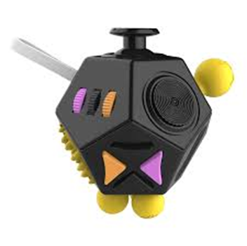
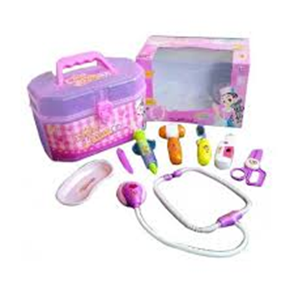
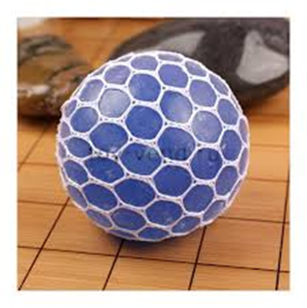
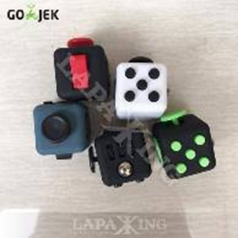
Peranan bermain dalam psikoterapi
Terapi bermain sebagai sarana pencegahan pra bencana.
Terapi bermain sebagai sarana penyembuhan.
Terapi bermain sebagai sarana penyesuaian diri.
Terapi bermain sebagai sarana untuk mempertajam pengindraan.
Terapi bermain sebagai sarana untuk mengembangkan kepribadian. Khususnya untuk anak dengan perilaku menyimpang.

Slide 10
Penerapan bermain dalam psikoterapi
Play therapy digunakan untuk diagnosis, kesenangan, aliansi, terapi, ekspresi diri, peningkatan ego, kognitif dan sosialisasi. Dalam hal ini kognitif yang dimaksud adalah menjelaskan tentang keterampilan, seperti konsentrasi, memori, mengantisipasi konsekuensi dari perilaku seseorang, dan pemecahan masalah secara kreatif yang dapat di kembangkan melalui play therapy (Reid dan Schafer dalam Hatiningsih, 2013)

Slide 11
Kelebihan Metode Terapi Bermain
Merangsang perkembangan motorik anak, karena dalam bermain membutuhkan gerakan-gerakan
Merangsang perkembangan berfikir anak, karena dalam bermain membutuhkan pemecahan masalah bagaimana melakukan permainan itu dengan baik dan benar
Melatih kemandirian anak dalam melakukan sesuatu secara mandiri tidak menggantungkan diri pada orang lain.
Melatih kedisiplinan anak, karena dalam permainan ada aturan-aturan yang harus ditaati dan dilaksanakan.
Anak lebih semangat dalam belajar, karena naluri anak usia dini belajar adalah bermain yang didalamnya mengandung pelajaran.

Slide 12
Kekurangan Metode Terapi Bermain
Membutuhkan biaya yang lebih, karena dalam metode bermain membutuhkan alat atau media yang harus dipersiapkan terlebih dahulu
Membutuhkan ruang atau tempat yang khusus sesuai dengan tipe permainan yang dilakukan

Slide 13
Pendekatan dalam terapi bermain
Psychoanalytic approach
Relationship approach
Structured approach

Slide 14
Psychoanalytic approach
Keberhasilan ditentukan oleh
Klien yang memiliki motivasi tinggi untuk berubah
Open minded terhadap pemikiran terapis
Terikat dalam proses asosiasi bebas

Slide 15
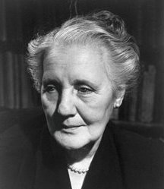
Bermain menurut Melanie Klein
Untuk menelusuri alam bawah sadar
Anak dapat mengungkapkan seluruh rahasia mereka
Dapat mengekspresikan konflik sosial ataupun agresi dalam hubungan mereka dengan orangtua
Klein percaya bahwa ⎡ bermain adalah cara anak untuk mengekspresikan dirinya secara mudah ⎦

Slide 16
Cara Klein Meneliti
Mengatur ruangan terapi sedemikian rupa
Menggunakan bermacam-macam mainan dan peralatan lain yang dapat mendorong mereka untuk mengekspresikan diri, mensugesti, yang tergolong dalam interaksi keluarga
Contoh : boneka orangtua, boneka bayi, peralatan rumah tangga

Slide 17
Cara Klein Meneliti (lanjutan)
Mengartikan symbol permainan dari anak ke dalam tulisan
Melakukan pengamatan selama anak bermain
Klein membuka laci rahasia dan mengeluarkan mainan
Anak masuk dalam ruangan
Klein berkesimpulan bahwa ⎡ setiap tindakan yang dilakukan memiliki makna simbolik ⎦

Slide 18
Relationship approach
Terinspirasi dari pendekatan Carl Rogers
Menekankan kualitas interaski antara terapis dan anak
Terapis berusaha menciptakan atmosfer penerimaan total (kehangatan, keterbukaan, penghargaan)

Slide 19
Relationship approach (2)
Jika anak sudah dapat mengidentifikasi, mengekspresikan, dan menerima perasaannya, ia akan mampu mengintegrasikan dan memahami perasaannya
Tujuan utama terapi adalah untuk anak mencapai kesadaran diri (self awareness) dan pengarahan diri (self direction) dari anak

Slide 20
Virginia Axline’s Nondirective Therapy
Prinsip utama dalam pendekatan relationship virginia axline:
Therapist must establish a warm and friendly relationship with the child, and the child must come to see the therapy room as a comfortable and inviting place to play
Therapist must accept the child completely for what he or she is, without praise and without criticisim

Slide 21
Virginia Axline’s Nondirective Therapy
3. Therapist must establish a climate of permissiveness
4. Therapist recognizes the child’s feelings and attempts to reflect them back to the child
5. Therapist always maintains respect for the child and recognizes that the child is capable of solving his or her own problems
6. In therapy, the child leads the way and the therapist follows

Slide 22
Virginia Axline’s Nondirective Therapy
7. The therapy must not be hurried.
8. Limits must be set.
- not allowed to harm themselves or the therapist
- not allowed to cause damage to the materials in the playroom
- must leave the room whtn the session is at an end.

Slide 23
Structured Approach
Kompromi antara pendekatan psikoanalisis yang sangat directive dan pendekatan relationship yang sangat nondirective
Prinsip psikodinamika
Penekanan pada terapi yang lebih singkat dan tujuan yang spesifik
Fokus pada realitas masa sekarang
Menghindari intepretasi simbol yang berlebihan
Penekanan pentingnya interaksi terapis dan anak
Menggunakan berbagai macam teknik terapeutik (seni dan bermain)

Slide 24
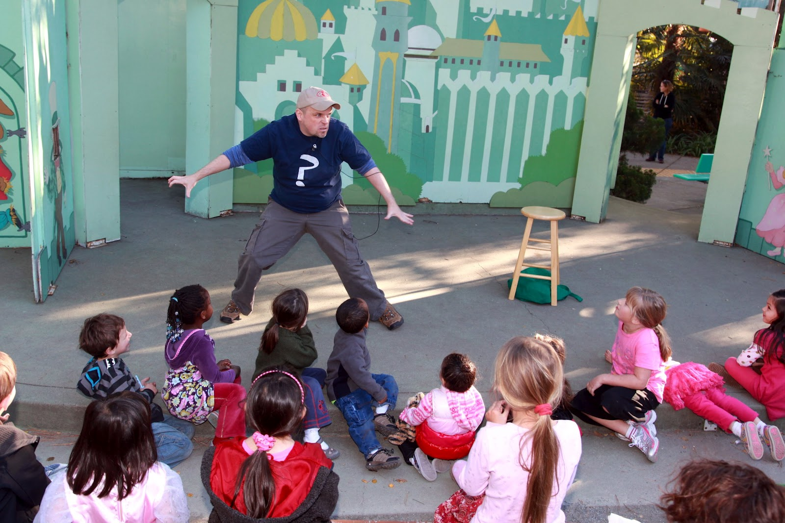
Structured approach
Storytelling

Slide 25
Bibliotherapy

Slide 26
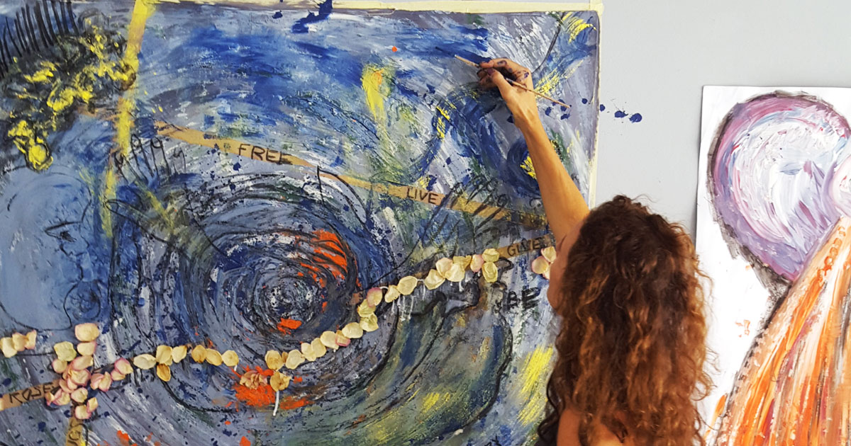
Art Therapy

Slide 27
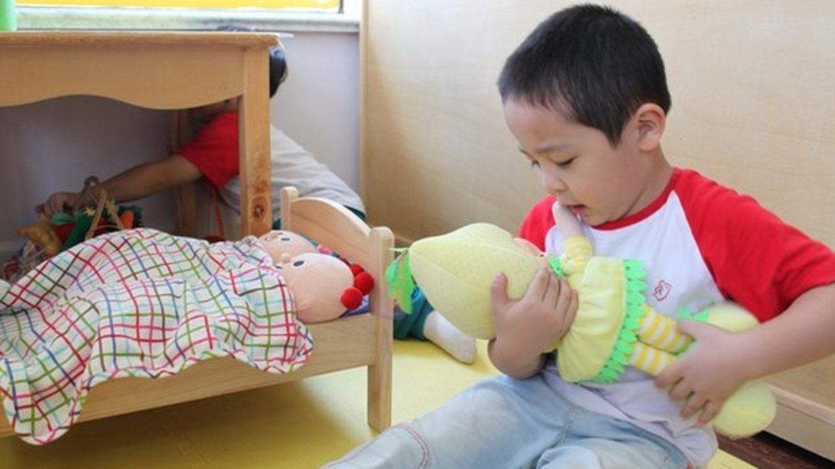
Play with doll

Slide 28
Does play really help?
There is little doubt that play has a number of curative powers
Play releases tensions and pent-up emotions
It allows a child to compensate in fantasy for the hurtful experiences of reality
It encourages self discovery
It provides the possibility for children to learn alternative and more successful methods for dealing with their problems
Children’s natural medium for communication

Slide 29
Diskusi
Mengapa terapi yang berpusat pada orang dewasa tidak cocok untuk anak kecil? Apakah kekhasan anak-anak yang harus dipertimbangkan untuk keberhasilan dalam psikoterapi?

Slide 30
Diskusi (2)
Melihat perbedaan antara play therapy yang bersifat psikoanalisis dan relasional, apa yang dapat kita simpulkan mengenai perbedaan mereka dalam pandangan mengenai manusia? Apakah yang diasumsikan terapis psikoanalisis dan relationship mengenai kemampuan seseorang menyelesaikan masalah emosi mereka?

Slide 31
Diskusi (3)
Kebanyakan psikoterapis anak tidak ingin mengkhususkan diri pada satu jenis pendekatan terapi tetapi menyesuikan treatment dengan kebutuhan anak. Mengapa hal ini lebih disukai? Apakah ada pendekatan terapi tertentu yang lebih baik untuk anak dari pendekatan lain? Tipe anak yang seperti apa yang cocok untuk setiap pendekatan? Tipe anak yang seperti apa yang tidak cocok untuk setiap pendekatan?

Slide 32
Diskusi (4)
Banyak pendidik dan psikologis khawatir jika orang dewasa sadar akan nilai terapeutik dari bermain, mereka cenderung membaca/menganalisis terlalu banyak perilaku bermain anak. Mereka menginterpretasi dan menganalisis alih-alih hanya menghargai bermain apa adanya, sebagai aktivitas yang menyenangkan. Apakah anda pikir ada bahaya dari mengetahui terlalu banyak mengenai manfaat bermain dalam terapi?

